Slide 1
Урок – исследование « Колокола на Руси»
Учитель музыки МАОУ « СОШ №55»
Лёвина Елена Валериевна

Slide 3
История колоколов
Колокола на Руси

Slide 4
Колокол – голос Родины
Из истории колоколов
Колокола в христианстве
Колокола на Руси
Царь-колокол
Падение колоколов
Колокольни на Руси
Церковные звоны
Звоны в музыке
Notes:
«Щелчком» по кнопке производится переход на нужный раздел. Просто «по щелчку» происходит последовательная смена слайдов.

Slide 5
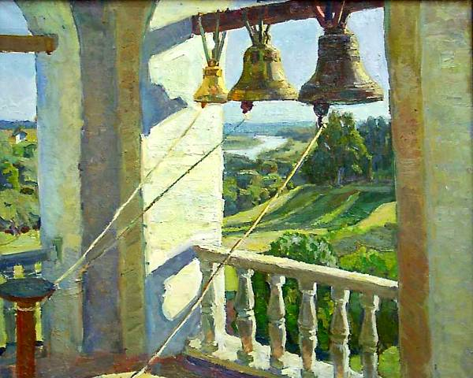
Колокол – голос Родины
Колокол для русского человека издревле был голосом Родины, символом единения и гражданского долга, независимости и величия государства. Мы знаем это из легенд, из песен, из книг.
Notes:
Звуковой файл «Вечерний звон» длится 2 мин 30 сек начиная с этого слайда. Прекращается либо по истечении времени, либо через 12 слайдов – в зависимости от скорости просмотра.

Slide 6
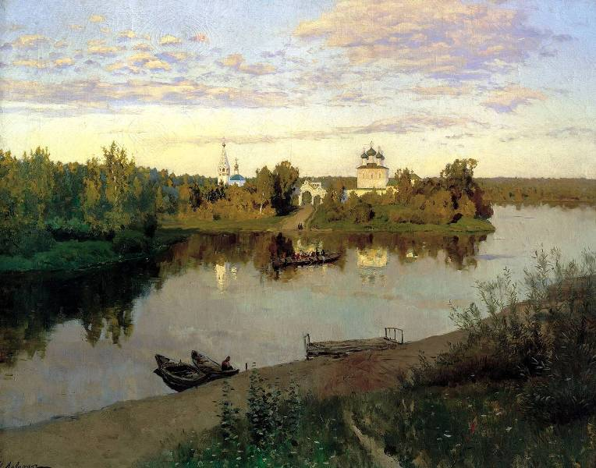
Левитан И.И. Вечерний звон.
1892
Звон колокола воспевал силу и красоту России, он напоминал о долге перед ней. А если он умолкал – это значило, что Родину постигло несчастье.

Slide 7
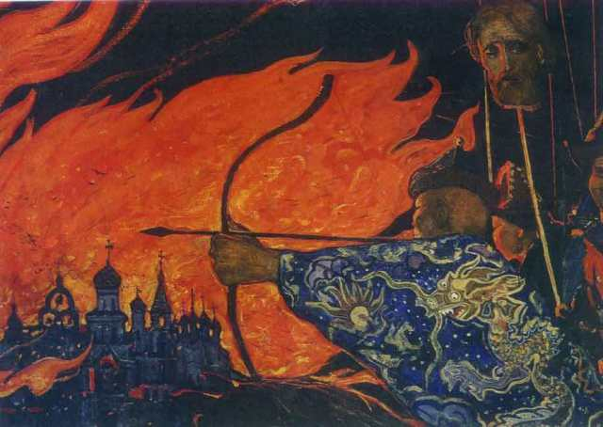
Глазунов Илья Сергеевич. Штурм града. 1980г.
Но, умолкнув, колокола не переставали бодрствовать. Пожар ли, внезапное нападение врага, бунт, иная ли напасть – всех своим громким, резким, торопливым, сбивчивым криком поднимает на ноги набат.

Slide 8
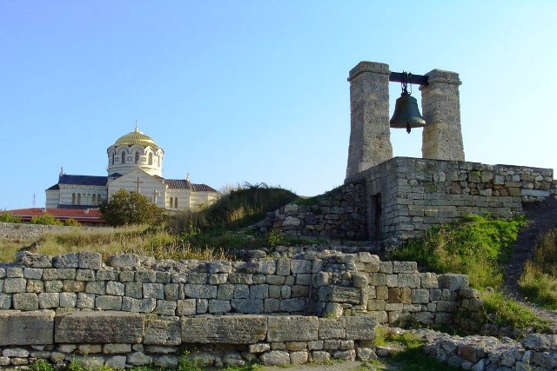
Туманный колокол. Севастополь
Буря ли, вьюга ли – далеко разносится окрест редкий, но несмолкающий охранный звон, указывая дорогу заблудшим…

Slide 9
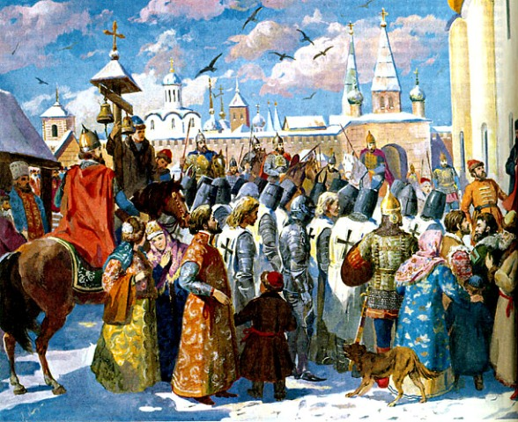
Князь Александр Невский приводит пленных немецких рыцарей в Новгород
Звук колокола приветствовал победителей, встречал знатных гостей.

Slide 10
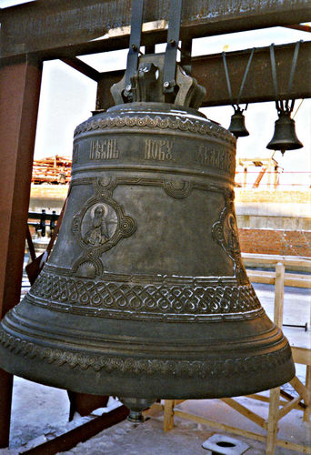
Колокольное дело начало развиваться в России позже, чем на Западе, и достигло своих вершин также позднее, в XVII веке, но вершины эти были самыми высокими: крупнейшие из русских колоколов не имеют себе равных по весу, а самые благозвучные достойно представляют нашу Родину. Недаром один из иноземных гостей Бориса Годунова с восхищением пишет в своих заметках о больших колоколах Московского Кремля, "далеко превосходящих эрфуртский по величине и звучности".

Slide 11
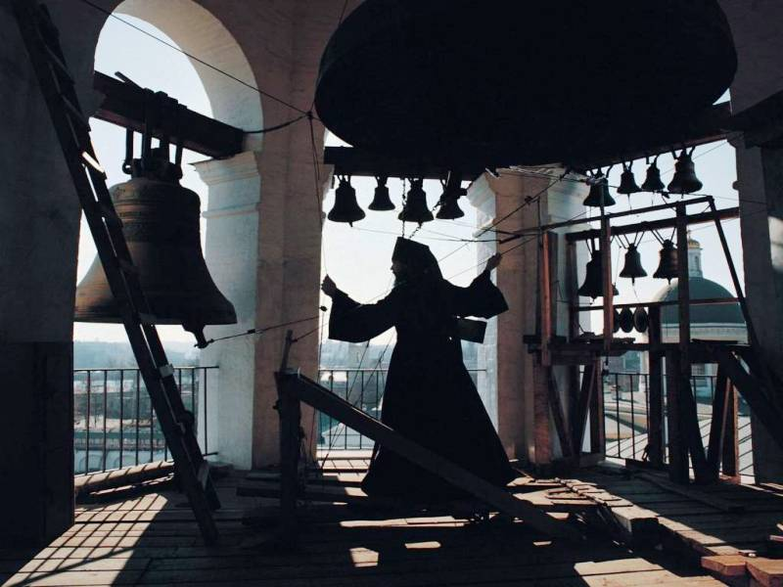
Творцы неповторимых колоколов, строители величавых звонниц, виртуозы-звонари оставили нам в наследство великолепные образцы технического мастерства и музыкального искусства. Как залог неразрывности и преемственности православной культуры звучит сегодня колокольный звон. И вслушиваясь в эту музыку, мы переживаем и скорбь, и праздничное ликование, и священный трепет.

Slide 12
«Посреди таинственной тишины сей многоглаголивой ночи внезапно с высоты Ивана Великого, будто из глубины неба, раздался первый звук благовеста – вещий, как бы зов архангельской трубы, возглашающей общее воскресение. И вот, при первом знаке, данном из Кремля, мгновенно послышались тысячи послушных ему колоколов, и медный рев их наполнил воздух, плавая над всею первопрестольною столицею; она была объята сим торжественным звоном, как бы некоею, ей только свойственной атмосферой, проникнутой священным трепетом потрясаемой меди и радостью благовествуемого торжества. Слышало ухо и не могло насытиться сей дивною гармонией будто бы иного надоблачного мира».
Это описание пасхальной ночи из путеводителя по Москве 1890 г.
Notes:
«Щелчок» по стрелке вернет к содержанию презентации. Просто «щелчок» переведет на следующий слайд.

Slide 13
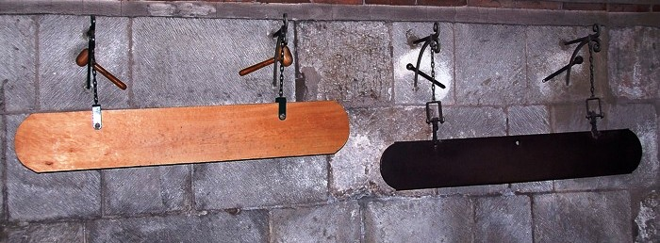
Из истории колоколов
Била и колотушки
Как только люди научились добывать металлы и сплавы (а бронза была одним из самых ранних тому примеров), нетрудно было заметить, как сильно и продолжительно звучат металлические пластины от удара (а голос бронзы был особенно красив).
Notes:
Звук металлического била (Афон) длится 48 сек начиная с этого слайда и заканчивается либо по истечении времени, либо через 2 слайда – в зависимости от скорости просмотра.

Slide 14
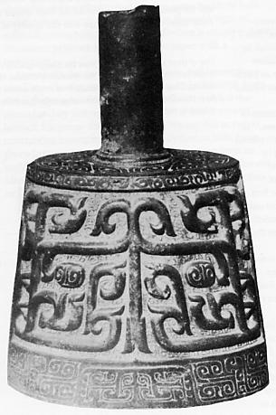
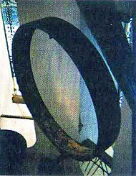
Если груз, ударяющий о пластину, привязать к ней и если саму пластину изогнуть, чтобы она своими краями окружала груз, то они будут ударяться при малейшем сотрясении. Так родилась идея колокольчика.
Металлическое било (клепало)
Китайский колокольчик времен династии Чанг (Chang) 16-11 в. до н.э., диаметр 50 см

Slide 15
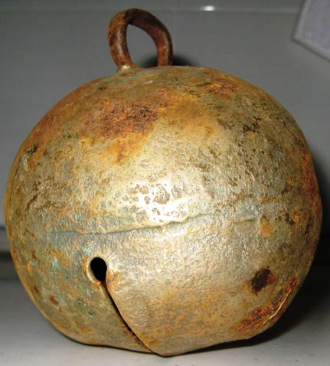
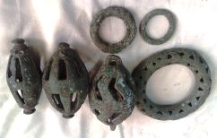
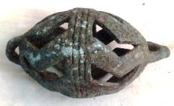
Если же придать изогнутой пластине замкнутую форму, то груз можно и не присоединять к ней. Это заключение приводит к идее бубенца. А наилучшим материалом в том и другом случае была признана бронза с ее звучным и приятным голосом.

Slide 16
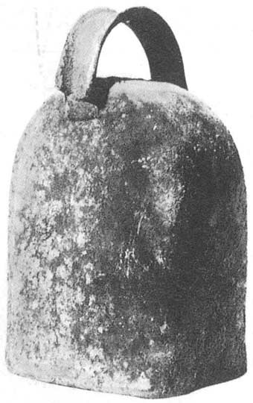
Древние колокольчики клепали из листов металла. Позднее, с изобретением литья, их стали отливать. Но традиция клепаных колокольчиков сохранилась кое-где до сих пор, в основном, в изготовлении колокольчиков для скота.
Колокол из Геркуланума. I в. н.э., высота 17,2 см.

Slide 17
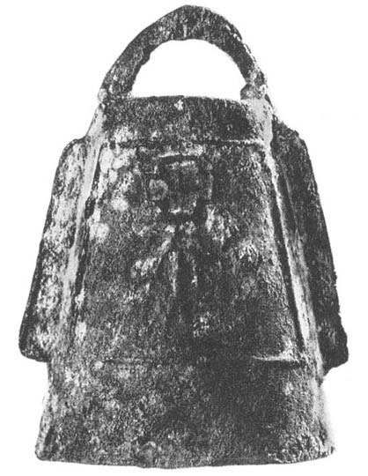
Ряд исследователей полагают, что родина колоколов – Китай. Действительно, технология бронзового литья здесь была создана еще в эпоху Ся (XXIII-XVII века до Р. Х.). От тех времен сохранился небольшой (4,5 см в высоту) колокольчик из сплава, содержащего 92 процента меди и 7 процентов олова.
Китайский колокольчик эпохи Шан. XVI-XI вв до н.э.,
высота 5,7 см.

Slide 18
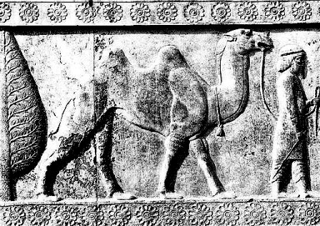
Барельеф на террасе в Персеполисе (Иран), 5 век до н.э
Из Китая колокольчики могли со временем достичь Запада по "Великому шелковому пути" и по маршрутам "Великого переселения народов", чтобы начать новую жизнь в европейских культурах.

Slide 19
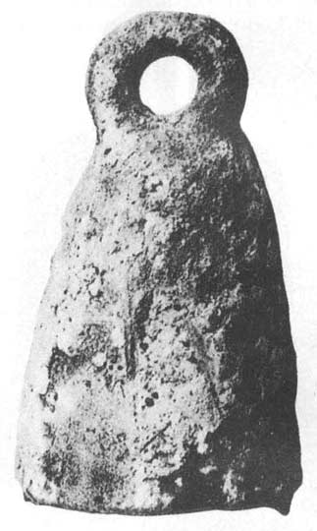
Уже в IV тысячелетии до Р. Х. на территории современного южного Ирана и Турции, в Месопотамии и Египте существовала технология бронзового литья. В числе предметов, отливаемых из бронзы, со временем появляются колокольчики и бубенцы.
Колокольчик из древнего Вавилона. IX-VIII вв до н.э., высота 4,7 см.

Slide 20
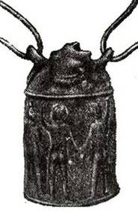
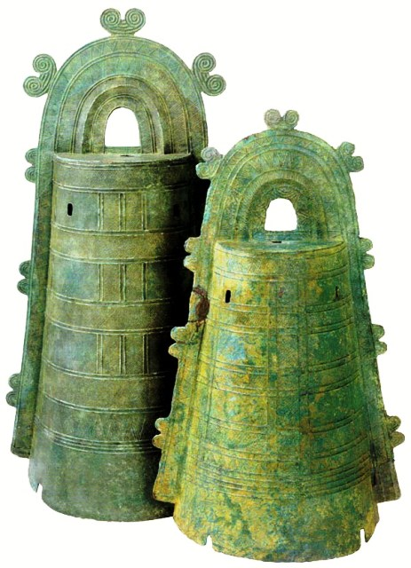
Ассирийский колокольчик, высота 8 см. Эпоха Саламанасера II, 860-824 гг. до н.э.
Dotaku - древние ритуальные японские колокола
Среди бронзовых предметов VI-V веков до Р. Х. колокольчики и бубенцы встречаются уже во множестве — древнееврейские и древнегреческие, скифские и этрусские.

Slide 21
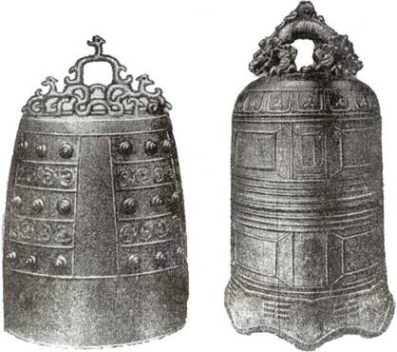
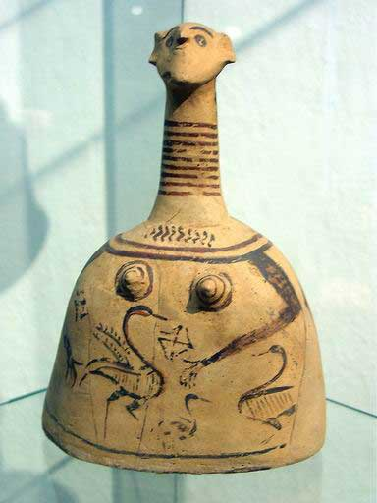
Древние литые колокола (Китай)
Скифский колокольчик
Их размеры колеблются в пределах от 2 до 9 см, по облику некоторые из них удивительно схожи, словно близнецы, хотя не имеют никакого родства по происхождению.

Slide 22
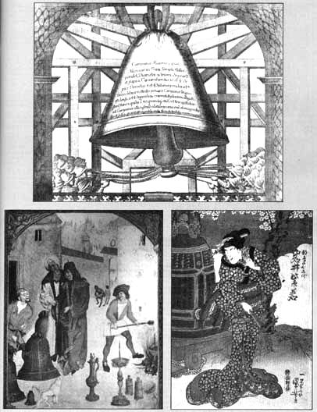
Колокола придавали жизни каждого города и села четкий, звучный ритм, возвещая время бодрствовать и время спать, время молитвам и время житейской суете, время трудиться и время отдыхать, время веселью и время скорби.
Старинные рисунки - колокол в странах мира.

Slide 23
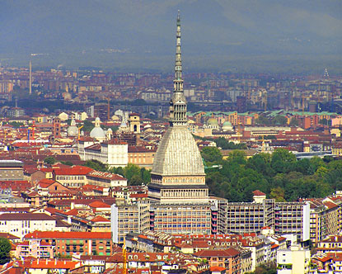
Турин (Италия)
Урочные звоны давали повод к прозвищам, под которыми многие колокола были известны в народе.
"Хлебный колокол" в Турине – в ранний час под его удары хозяйки принимались месить тесто.

Slide 24
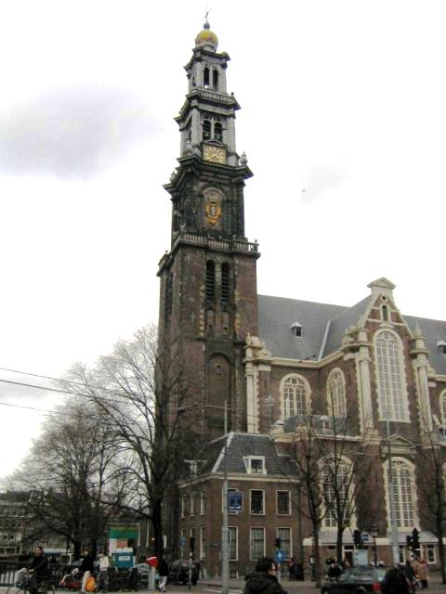
"Колокол чистоты" в Бонне – по его призыву жители выходили из домов подметать мостовую.
Бонн (Германия). Церковь
с часами и колокольней

Slide 25
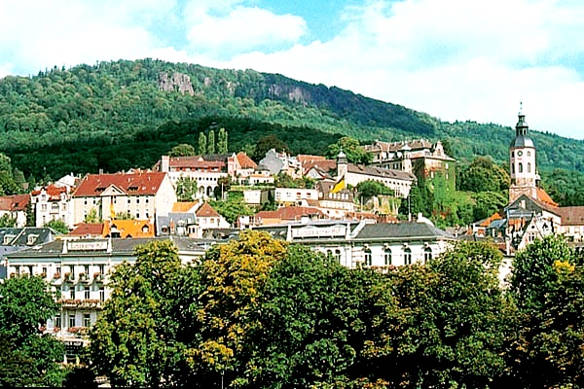
Баден (Германия)
"Трудовой колокол" в Бадене возвещал перерыв на обед.

Slide 26
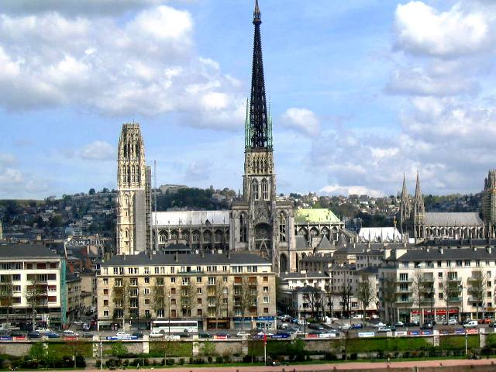
Бовэ (Франция)
"Торговка рыбой", колокол в Бовэ, – его звон был сигналом к открытию рыбных и других продуктовых лавок.

Slide 27
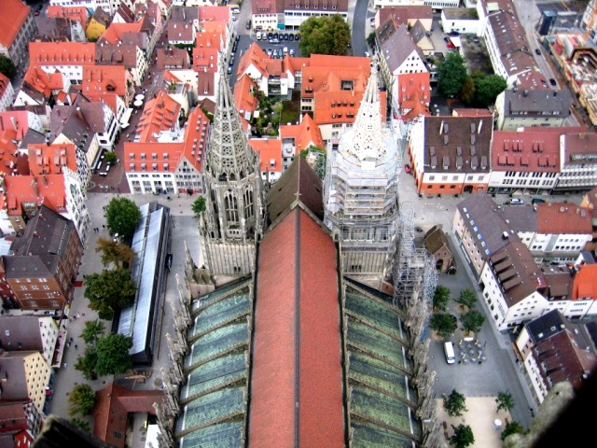
Ульм. Ульмский Собор (Германия)
"Колокол чудаков" в Ульме звонил с наступлением темноты; после этого было небезопасно гулять по кривым переулкам города.

Slide 28
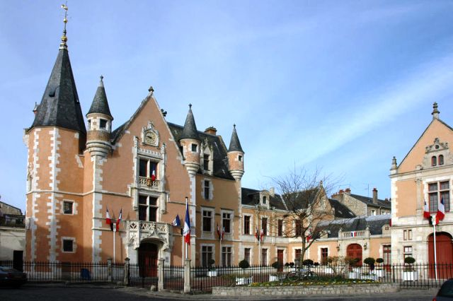
Городская мэрия Этампа (Франция)
"Преследователь гуляк", колокол в Этампе, – по его сигналу тушили огни.

Slide 29
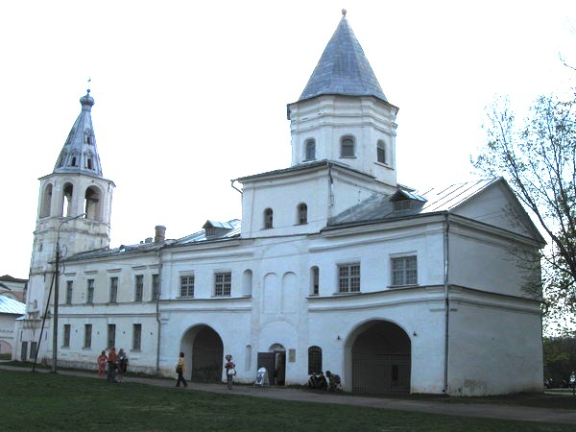
Новгород. Воротная башня с колокольней
Воротный колокол звучал, когда закрывались городские ворота, сонный колокол указывал время сна...

Slide 30
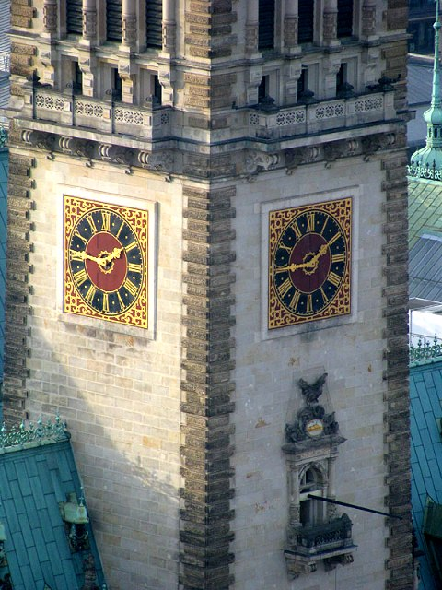
Колокола, огромные, громогласные, вознесенные на высокие башни, могли обращаться сразу ко всем жителям большого города. В XIII веке они стали использоваться в механизмах башенных часов.
Башенные часы на Ратуше
в Гамбурге (Германия)
Notes:
Бой курантов Киево-Печерской Лавры звучит 37 сек начиная с этого слайда и заканчивается либо по истечении времени, либо после следующего слайда – в зависимости от скорости просмотра.

Slide 31
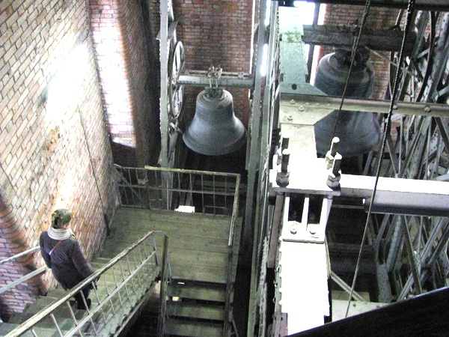
Так выглядят башенные часы изнутри. Гамбург (Германия)

Slide 32
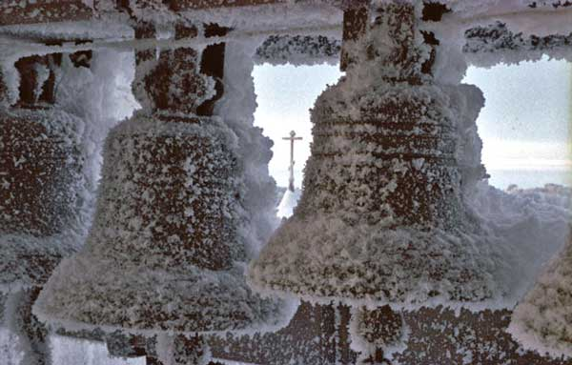
Колокола покоренного города были желанным трофеем для победителя. Их срывали с колоколен, их переплавляли на пушки и монеты. Не было большей кары для опального или потерявшего независимость города, чем лишение колокола или запрет на звон.

Slide 33
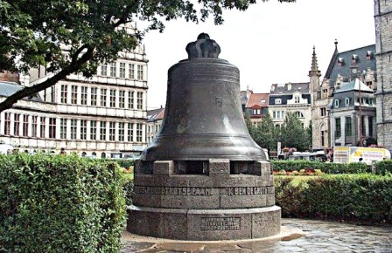
Это колокол Роланда. Так в Генте называли сторожевой колокол, который собирал народ для защиты города от врагов.
Колокола бичевали, колоколам вырывали язык, на повозке, запряженной ослом их возили по улицам, и толпа издевалась над ними — так вымещали свою ненависть к монахам флорентийцы, разгромившие в 1498 году монастырь св. Марка.
В 1540 году по приказу Карла V колоколу мятежного Гента отбили край, и, охрипший, отныне он только отбивал часы.

Slide 34
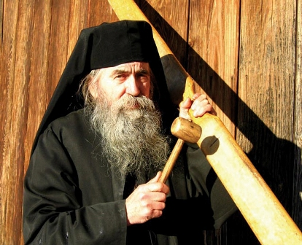
Колокола в христианстве
В раннехристианских монастырях, расположенных в Египте, возник обычай звоном созывать монахов на богослужение. В палестинских, сирийских и греческих монастырях применялись особые доски – била, в которые ударяли колотушкой – клепалом.
Notes:
Звук деревянного била (Афон) длится 22 сек только на этом слайде.

Slide 35
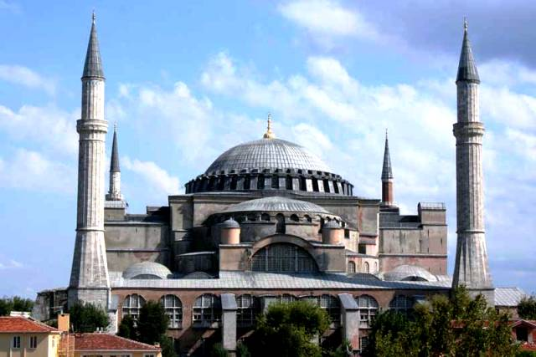
Софийский собор в Константинополе - храм Айя-София
Распространение колоколов в восточнохристианских странах принято отсчитывать с 865 г., когда венецианский дож Орсо I прислал в подарок византийскому императору Михаилу III дюжину колоколов. Их повесили на башне, выстроенной специально для этого рядом с Софийским собором.

Slide 36
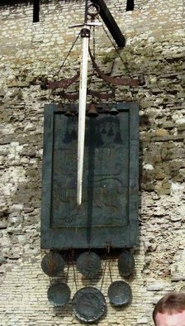
В странах христианской Европы колокола уже в раннем средневековье получили окончательное признание и повсеместное распространение.
Сначала они вешались на фронтоны церквей.
Псковская крепость

Slide 37
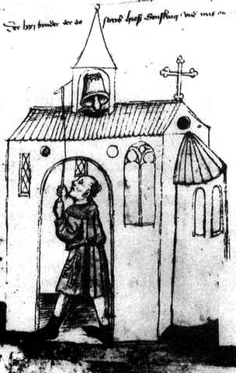
По мере увеличения веса колоколов для них стали сооружать небольшие башенки на крышах храмов.
Звонарь. Рисунок из средневековой рукописи, хранящейся в Нюрнбергской городской библиотеке.

Slide 38
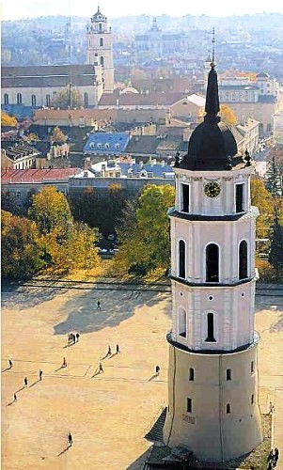
Сообщения о первых колокольнях, стоящих отдельно от церквей, известны с VIII века.
Колокольня на Кафедральной площади Вильнюса

Slide 39
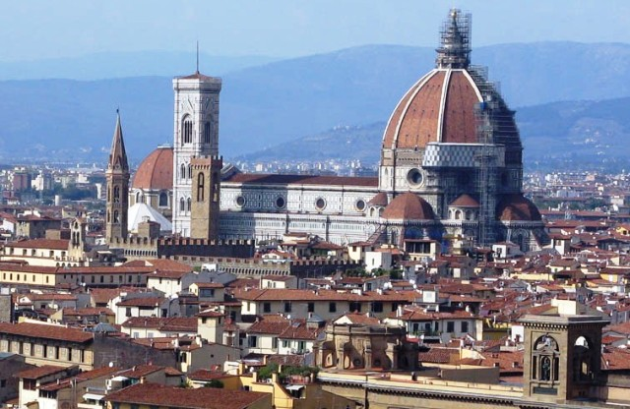
Собор Санта-Мария дель Фьоре. 1296-1467
Позже, в романскую и готическую эпоху, колокольня стала объединяться с церковным зданием в единый ансамбль.

Slide 40
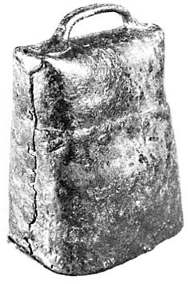
Колокола на Руси
Вполне возможно, что колокола были привезены на Киевскую Русь после принятия христианства из Византии вместе с билами. Более вероятно, однако, что еще раньше колокола попадали на Русь с Запада.
Колокол Святого Патрика, 5 век, Национальный музей Ирландии, Дублин

Slide 41
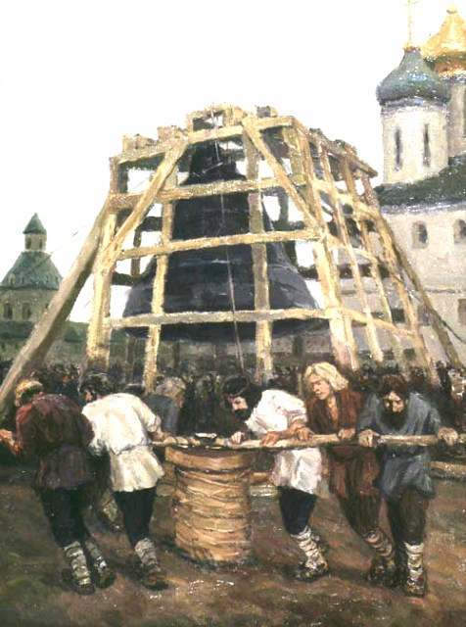
Первое упоминание о колоколах на Руси содержится в 3-й Новгородской летописи и датируется 1066 г.: "Прииде Всеслав и взя Новгород и колоколы съима у святыя Софии и паникадил съима".
Поднятие колокола

Slide 42
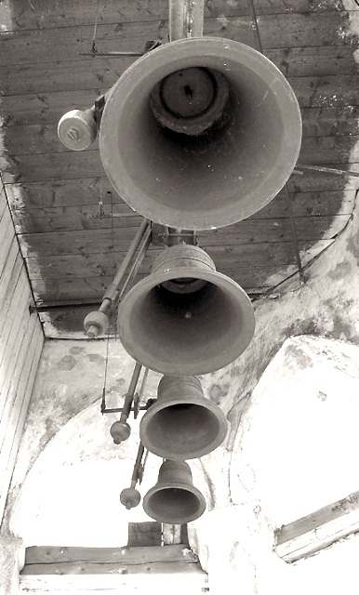
Первое летописное свидетельство об отливке колоколов на русской земле относится к 1259 г., когда князь Даниил Галицкий перевез из Киева в Холм колокола и иконы.

Slide 43
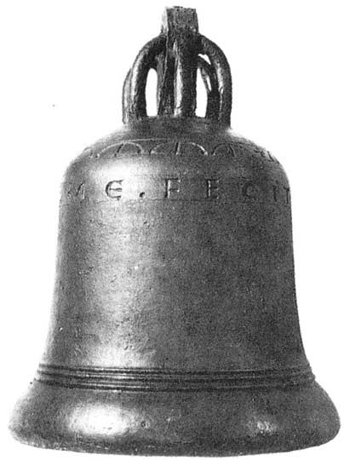
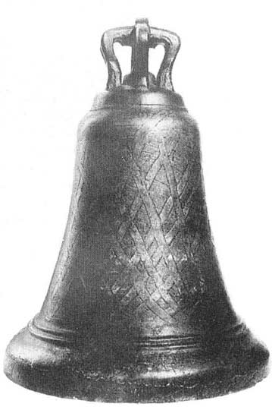
Колокол типа «улей». XI в.
Колокол типа «сахарная голова». XII в.
До наших дней дошли два древнерусских колокола домонгольского периода, еще от 39 сохранились фрагменты. Форма их та же, что и у западноевропейских колоколов того времени. На одних есть надписи русскими, на других – латинскими буквами.

Slide 44
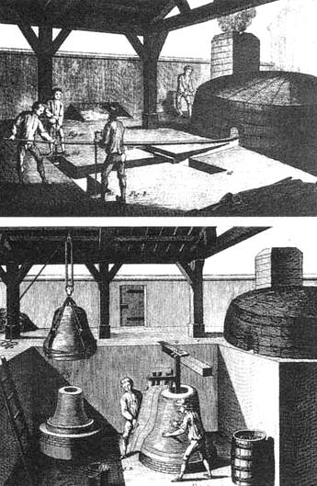
Судя по всему, многие из колоколов, звучавших на Руси в то время, были привозными. Сходство же всех дошедших до нас русских колоколов между собой и с западными аналогами позволяет утверждать, что в ту пору во всех христианских странах колокола изготовлялись по единому стандарту.
Изготовление формы для колокола. Отливка колокола. Иллюстрации к «Энциклопедии» Ж.Л.Даламбера и Д.Дидро. Вторая половина XVIII в.

Slide 45
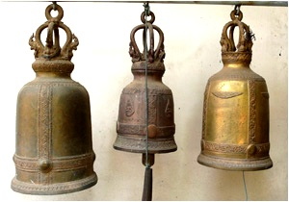
Древние монастырские колокола
Ранняя история колоколов на Руси прошла через те же этапы, что на Западе. Поначалу их отливали монахи, но довольно скоро дело перешло к ремесленникам. Готовые колокола обязательно освящались.

Slide 46
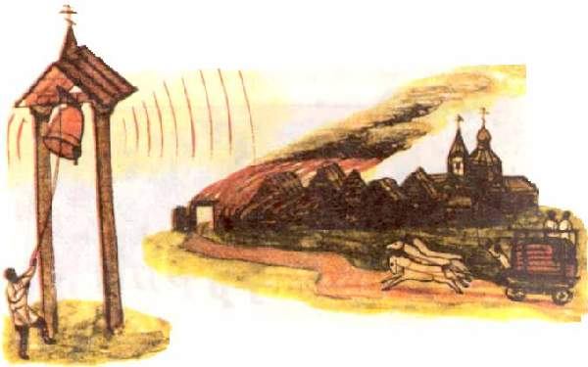
Набатный колокол, или «всполох»
На Руси колокола размеряли поступь времени, били тревогу, когда случался пожар или иное бедствие, когда вспыхивал мятеж или приближался неприятель, собирали воинов и напутствовали их на битву, ликовали, встречая победителей, приветствовали знатных гостей.
Notes:
Звуковой файл «Набат» звучит 13 сек начиная с этого слайда и заканчивается либо по истечении 13 сек, либо через слайд, в зависимости от скорости просмотра

Slide 47
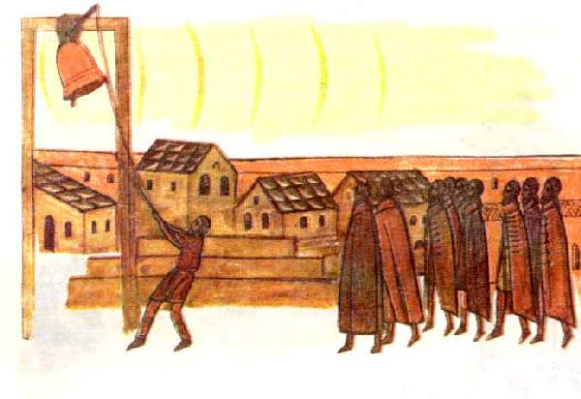
Вечевой колокол
Звук вечевого колокола был сигналом к народным собраниям в древнерусских городах Новгороде и Пскове.

Slide 48
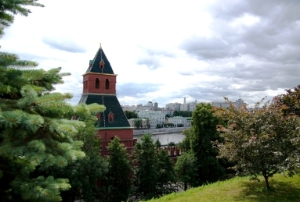
Сторожевая башня Кремля
В самом названии – вечевой колокол – отразился тот факт, что функции светского и церковного звона на Руси часто закреплялись за разными колоколами. Например, небольшая башенка, стоящая на стене Московского Кремля справа от Спасской башни, ближе к Москве-реке, именовалась царской, набатной, сторожевой, всполошной.

Slide 49
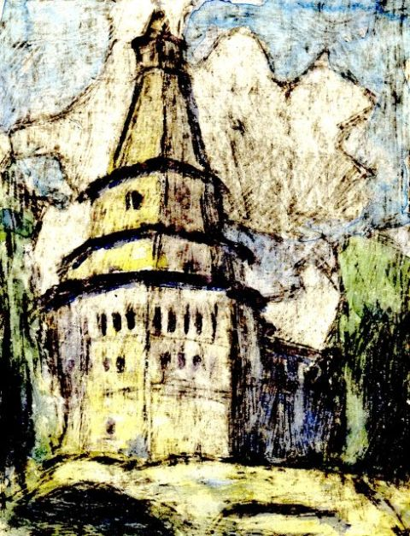
Первое название – от того, что в ней показывался народу новый царь, только что взошедший на престол, следующие – от того, что здесь висел набатный или сторожевой, всполошной колокол, сообщавший о какой-либо беде или угрозе.
Игорь Мониава. Сторожевая башня

Slide 50
г. Кострома, пожарная каланча
Такие колокола (их еще называли осадными, дозорными) в русских городах висели, как правило, не на церковной колокольне, а на крепостной стене, на пожарной каланче.

Slide 51
Колокол был окружен на Руси чудесными легендами и назидательными поверьями. Считалось, например, что он умолкает в неволе, на чужбине: «Князь Александр (Васильевич Суздальский) из Володимера вечный колокол святой Богородицы возил в Суздаль, и колокол не начал звонити, яко же был в Володимере; и виде Александр, яко сгрубил святой Богородицы, и повелел его пакы везти в Володимер и поставиша его в свое место, и пакы бысть глас яко же и прежде богоугоден».
Владимир. Колокольня Успенского собора

Slide 52
Углич. Церковь царевича Димитрия на крови, колокол, которому "вырывали язык" и ссылали в Сибирь
Нередко случалось, что колокола подвергались суровым наказаниям. Так, в 1591 г. по приказу Бориса Годунова отрубили уши и вырвали язык Угличскому колоколу, сообщившему народу о гибели царевича Димитрия; затем опальный колокол был сослан в Тобольск.

Slide 53
В 1681 г. набатный колокол Московского Кремля был заключен в Никольско-Карельский монастырь за то, что своим звоном нарушил сон царя Федора Алексеевича. Столетие спустя, в 1771 г., занявший его место колокол по указу Екатерины II был снят с занимаемого места и лишен языка за то, что призвал народ к бунту.
Набатная башня Московского Кремля. 1495

Slide 54
Нижегородская ярмарка
Общее число колоколов на Руси быстро росло. Петр Петрей, шведский подданный, побывавший в Москве в самом начале XVII в., пишет: "Церквей, монастырей и часовен в городе и за городом будто бы 4500. Не найдешь ни одной, где бы не висело по меньшей мере четырех или пяти, а в некоторых даже девяти или двенадцати колоколов, так что, когда они зазвонят все разом, то поднимается такой гул и сотрясение, что друг друга нельзя расслышать".

Slide 55
Путешественников, приезжавших в те годы в Россию, поражало не только обилие колоколов, но и их вес. Уже к середине XVI столетия русские колокола в этом отношении превзошли западные. Если на Западе колокола весом 100-150 пудов считались редкими, то в России они были довольно распространены (можно отметить, что позднее, в начале XX века, их насчитывалось в Москве более 200).
Колокол звонницы Успенского собора. Ростов

Slide 56
В Московском Кремле колокола такого веса благовестили лишь по будничным дням и потому назывались вседневными. Колокола весом до 600–700 пудов назывались полиелейными и благовестили в праздники апостолов и святителей, до 800-1000 пудов именовались воскресными и звучали по воскресеньям, от 1000 пудов и выше – праздничными, и звонили в них по большим двунадесятым праздникам и по царским дням.
Большой Успенский колокол Московского Кремля

Slide 57
Среди литейщиков, работавших в России, поначалу было немало мастеров, прибывших с Запада, что отмечается их прозвищами: Борис Римлянин, Николай Немчин, Петр Фрязин. Но в то же самое время выдвигались талантливые русские литейщики.
Андрей Чохов, чей колокол "Реут" (1622 г., 2000 пудов, по другим данным – 1200) поныне находится в Московском Кремле;
Колокол Реут. 1622 год. Мастер Андрей Чохов

Slide 58
Александр Григорьев – создатель Большого колокола Саввино-Сторожевского монастыря, навсегда признанного самым благозвучным колоколом России (1668 г., 2125 пудов);
Якунчикова М.В. С колокольни Саввино-Сторожевского монастыря(1891, ГТГ)

Slide 59
Харитон Попов, отливший Большой колокол Симонова монастыря в Москве, один из интереснейших по звучанию русских колоколов (1677 г., 1000 пудов).
Часовой колокол Симонова монастыря. XV век

Slide 60
Достижения русских мастеров неоспоримы и удовлетворяют самым высоким критериям. Один из ярчайших тому примеров – три самых тяжелых колокола звонницы Успенского собора в Ростове Великом: «Лебедь» (500 пудов), «Полиелей» (1000 пудов), «Сысой» (2000 пудов), отлитых русскими мастерами Филиппом Андреевым и Флором Терентьевым.
Ростовские звоны.
М.Я.Вилли

Slide 61
Царь-колокол
Именной колокол, который задумал отлить царь Алексей Михайлович, должен был весить 8000 пудов. Царский заказ выполнил в 1654 году Емельян Данилов. Его колокол звучал лишь несколько месяцев — в том же году он разбился от неловкого удара. Емельяна Данилова уже не было тогда в живых — он умер от моровой язвы.
Прорезной колокол мастера Емельяна Данилова. Село Коломенское, 1648 г.

Slide 62
Стали искать, кто мог бы перелить громадный колокол. Вызвался Александр Григорьев, в будущем знаменитый колокольный мастер, в ту пору еще никому не известный юноша — "малорослый, тщедушный, худой, моложе двадцати лет, совсем еще безбородый". Григорьев блестяще справился с ответственным делом – колокол был готов за десять месяцев.
Отлив колокола

Slide 63
За огромный вес и великолепный облик народ прозвал его Царь-колоколом. Подняли его из литейной ямы и подвесили лишь в 1668 году – настолько трудной оказалась задача.
Подъем колокола Александра Григорьева в 1674 голу в Кремле.

Slide 64
Подъем
Царь-колокола,
рис. А.Н.Колчина
В 1701 году колокол-великан стал жертвой большого московского пожара. Его осколки долго лежали посреди Кремля. В 1730 году вскоре после своего воцарения Анна Иоанновна повелела "тот колокол перелить вновь с пополнением, чтобы в нем в отделке было десять тысяч пудов".

Slide 65
Литье колоколов на заводе Оловянишниковых в Ярославле. М.Я.Виллие
Предполагалось поручить отливку иноземному мастеру, члену Парижской академии наук Жерменю, но тот, услыхав о весе будущего колокола, счел, что его разыгрывают. Тогда за дело взялись Иван Моторин с сыном Михаилом. Вес нового Царь-колокола по их проекту должен был составить 12 тысяч пудов.

Slide 66
Украшение
Царь-колокола
С января 1733 по ноябрь 1734 года длились подготовительные работы, а когда началось литье, случилась беда — в трех из четырех печей произошла авария. Иван Моторин вновь было принялся за работу, но вскоре умер.

Slide 67
Язык Царь-Колокола
Царь-колокол в литейной яме
В 1735 году исполинский колокол отлил его сын Михаил. Стали сооружать леса для подъема бронзового гиганта, но в 1737 году в Москве случился новый страшный пожар. Боясь, что колокол расплавится, сбежавшийся народ стал заливать его водой, раскаленный металл треснул, и от колокола отвалился кусок.

Slide 68
В 1836 году Царь-колокол был поднят и установлен на гранитном пьедестале. На все века остался он самым тяжелым (более 200 тонн!) из всех колоколов, отливавшихся когда-либо в мире.

Slide 69
Падение колоколов
Сразу после революции началась активная борьба с религией.
Соловки, фото 1994
Notes:
«Погребальный перезвон» звучит 1 мин 20 сек начиная с этого слайда и заканчивается либо по истечении времени, либо через 11 слайдов – в зависимости от скорости просмотра.

Slide 70
Закрывались и разрушались храмы, а в еще действовавших запрещался колокольный звон.

Slide 71
Специальных законодательных или правительственных актов по этому поводу не издавалось; в каждом городе, районе, селе разыгрывался типовой сценарий, согласно которому группа лиц обращалась к властям с просьбой избавить их от колокольного звона, который мешает работе, отдыху и т. п.

Slide 72
Рабочие разбивают колокол. 20-е гг. XX в.
Эта кампания приобрела особенно широкий и яростный размах на рубеже 20-30-х годов.

Slide 73
Колокола сбрасывались с колоколен, шли на переплавку.

Slide 74
Обломки Царь-колокола, Карнаухого и Годуновского колоколов
Так погибли многие подлинные шедевры колокололитейного искусства: Царь-колокол Троице-Сергиевой лавры, Большой колокол Симонова монастыря...

Slide 75
Не продолжая этого списка, достаточно сказать, что в начале века в России было 39 колоколов весом 1000 пудов и более (что составляло три четверти от общего числа столь больших колоколов во всем мире).
И.С. Горюшкин-Сорокопудов

Slide 76
Из них до наших дней дошло всего лишь пять:
Царь-колокол,
Большой Успенский,
"Реут" (Москва, Кремль),
"Сысой",
"Полиелей" (Ростов Великий, Соборная звонница).
Б. Ольшанский.
Помни Имя своё.
1992

Slide 77
Рыженко П.В. Удар в колокола
В Москве насчитывалось около двухсот колоколов весом от ста до тысячи пудов. Из них на прежних местах сохранились нетронутыми лишь два: в Новодевичьем монастыре и Богоявленском соборе в Елохове.

Slide 78
Из огромного числа меньших московских колоколов, которым грозило уничтожение, удалось укрыть в музее "Коломенское" лишь 28 — они находятся сейчас в музейной экспозиции.

Slide 79
Именно на эти годы, когда рушили храмы и переплавляли древние колокола, пришелся расцвет деятельности замечательного музыканта, композитора и теоретика колокольного искусства — Константина Константиновича Сараджева. Он знал наперечёт колокола всех колоколен Москвы. Составил перечень всех колоколов Москвы и Московской области, выписав для каждого из них на нотных линейках тоны, составляющие его звук. Сочинял музыку, сам ее исполнял, собирая сотни слушателей. Благодаря К. К. Сараджеву удалось сохранить некоторые древние колокола.

Slide 80
Праздничный звон во вся тяжкая
Последняя четверть XX в. отмечена небывалым всплеском интереса русских ученых к вопросам, связанным с колоколами и колокольным звоном в России. Возникли новые научные направления, стали проводиться научные конференции, фестивали колокольного искусства.
Notes:
«Праздничный звон «во вся тяжкая» длится 58 сек начиная с этого слайда и заканчивается либо по истечении времени, либо через 5 слайдов, в зависимости от скорости просмотра.

Slide 81
В 1989 г. создана Ассоциация колокольного искусства, целью которой стало возрождение и развитие традиций русского колокольного звона. Возрождается колокололитейное дело.

Slide 82
В Москве, Санкт-Петербурге, Ярославле, в Воронеже, на Урале отливаются прекрасные колокола. С опустевших в советское время колоколен вновь звучит колокольный звон.

Slide 83
Отливка нового «Царь-колокола» для Троице-Сергиевой лавры состоялась 10 сентября 2003 г. Прежний, 65-тонный, «Царь-колокол» был уничтожен более 70 лет назад вместе с другими колоколами Лавры.

Slide 84
Для отливки колокола для крупнейшего российского монастыря Балтийский завод приобрел специальную плавильную печь американского производства.
Художественное оформление «Царь-колокола» разработано иконописными мастерскими Троице-Сергиевой лавры совместно с Иконописной школой при Московской Духовной академии.
Царь-колокол Троице-Сергиевой лавры

Slide 85
Царь-колокол из Троице-Сергиевой лавры – самый большой из отлитых в современной России. Его вес – 72-тонны, высота – 4,550 метра, диаметр – 4,422 метра. 16 апреля 2004 г. царь-колокол был водружен на звонницу Троице-Сергиевой лавры и впервые зазвучал на праздник Троицы.

Slide 86
Колокольни на Руси
Храм часто имеют специальную пристройку для размещения колоколов, называемую колокольней или звонницей. До начала массовой постройки высотных зданий колокольни были самыми высокими строениями в любом населенном пункте, что позволяло слышать колокольный звон даже при нахождении в самых удаленных уголках большого города.
Петропавловский собор
в Санкт-Петербурге

Slide 87
Цивозеро, деревянная колокольня 17 века
Ранние русские колокола, небольшие по весу, размещались либо между двумя столбами, либо между столбом и стеной храма; сверху над ними мог сооружаться навес.

Slide 88
С увеличением веса колоколов и их количества они стали размещаться в многопролетном сооружении, которое располагалось уже не на земле, а на стене храма. Оригинальными постройками, свойственными лишь Древней Руси и не имеющими аналогов на Западе, были церкви "иже под колоколы".
Спасская церковь Благовещенского монастыря в Киржаче - бесстолпный, «иже под колоколы» храм с сомкнутым сводом.

Slide 89
Первый храм такого типа – деревянная церковь Иоанна Лествичника, возведенная в Московском Кремле в 1329 г. Наиболее ранний из сохранившихся примеров – Духовская церковь в Троице-Сергиевой лавре, выстроенная в 1476 г.
Духовская церковь
в Троице-Сергиевой лавре

Slide 90
Колокола здесь размещались в вытянутых вверх нишах барабана, несущего церковную главу, и в нишах, расположенных ниже и обрамленных арками в форме традиционных русских кокошников.

Slide 91
В начале XVI века появляется новый вариант этого типа – столпообразная церковь "иже под колоколы". Точная дата его появления – 1508 г., когда на смену старому храму Иоанна Лествичника был выстроен новый, каменный – тот, что позже был прозван Иваном Великим.
Храм преподобного Иоанна Лествичника и Колокольня «Иван Великий»

Slide 92
Трехъярусный восьмигранный столп имеет на каждой грани каждого яруса по одной нише для колокола. Внутри него есть небольшая церковь, так что собственно колокольней, как полагают некоторые, назвать его нельзя.

Slide 93
Церковные звоны
Колокольный звон – неотъемлемая часть православного богослужения. Он призывает каждого обратиться от каждодневной суеты к высшему, вечному. "Отложи присно тщеты недосуги. Колокол слушай – твори в небе други", – писал поэт и переводчик конца XVII века Карион Истомин. Путешественники, посещавшие русские города в XVI-XVII веках, нередко отмечали гармоническую слаженность церковных колоколов.

Slide 94
Звонари на соборной звоннице. Ростов Великий
До наших дней дошли ростовские звоны — лучший и, пожалуй, единственный пример былого гармоничного согласия колоколов. Недаром их описание в энциклопедии Брокгауза и Ефрона начинается со слов: "Совершенно особо от всех русских колоколов стоят знаменитые ростовские звоны".

Slide 95
Отсутствие мелодии в русском звоне не ограничивает его выразительности и богатства, не делает его монотонным и скучным. Один и тот же звон искусный звонарь нередко исполняет по-разному от случая к случаю, а на протяжении звона меняет его структуру, заставляя слушателей воспринимать его с неослабевающим вниманием. Недаром русский колокольный звон неоднократно сравнивали с симфонией.

Slide 96
Красные колокола
Сколько разных звонов было на Руси: звоны архиерейские и будничные; звон великий, встречный, всполошный, красный; звон к Евангелию, звон к заутрене и многие, многие другие.

Slide 97
Испытания колокола
А сколько пословиц и поговорок сложено: «В Москве к заутрене звонили, а на Вологде звон слышали». Сколько замечательных строк на «колокольную тему» в русской поэзии и прозе: «Звездный звон – певучий, плывет, не молкнет; сонный; звон-чудо, звон-виденье, славит Бога в вышних – Рождество» (Иван Шмелев. «Рождество»).

Slide 98
Многие поколения русских звонарей на протяжении столетий находили и отбирали все новые и новые музыкально-выразительные средства, развивая и обогащая свое искусство. Они совершенствовали свою исполнительскую технику, они создавали новые виды и формы звонов – звонные композиции, не похожие ни на что другое в нашем земном мире звуков. Они чтили колокола, они любили звоны. Весь наш народ чтил и любил их, ибо "нет святой Руси без звону колокольного".

Slide 99
ВИДЫ ЦЕРКОВНОГО ЗВОНА
В соответствии с требованиями Устава и значением богослужений различают несколько видов звона:
Благовест – одиночные ритмичные удары в большой колокол.
Перезвон - поочерёдные удары (от двух до семи в каждый колокол) от большого к малым.
Трезвон - несколько одновременно звонящих колоколов в три приема с паузами между ними.
Перебор - по одному удару в каждый колокол от малого к большому.
Notes:
Звук воспроизводится «по щелчку» на значок звукового файла

Slide 100
ТИПЫ
КОЛОКОЛОВ
Если подбор колоколов на звоннице был достаточно обширен, то они обычно подразделялись на три основные группы:
большие,
средние,
мелкие.

Slide 101
ТИПЫ КОЛОКОЛОВ
Большой
(благовестник), низко звучащий басовый колокол задает темп звону. Его удары редки и размеренны, поскольку тяжелые языки с их огромной инерцией лишь незначительно поддаются усилиям звонарей и сохраняют период своих качаний практически неизменным (впрочем, опытным звонарям удается бить в один край или даже пропускать удар).
Средние
, альтовые колокола своим звучанием заполняют промежутки между ударами большого и образуют основной рисунок звона.
Мелкие
, зазвонные завершают его мелодико-ритмическую фигурацию.
Звон в ростовской традиции
Notes:
«Щелчок» по кнопке переводит к слайду с подробным описанием. Звук воспроизводится «по щелчку» на значок. Стрелка переводит к содержании презентации.

Slide 102
Благовестники несут сигнальную функцию и, в основном, предназначены для созыва верующих на Богослужение. Их можно подразделить на следующие виды:
Праздничные
Помимо благовеста, большие колокола самостоятельно (без иных колоколов) используются при пении «Честнейшей…» на утрене и к «Достойно…» на Божественной Литургии.
Воскресные
Постные
Благовестники также используются при перезвонах, переборах, трезвонах. Таким образом, использование того или иного вида благовестника зависит от статуса службы, времени её совершения или момента Богослужения.
Полиелейные
Будничные
Кроме того, в группу благовестников можно включить так называемые часовые колокола, в которые «отбиваются» часы.
Notes:
Скрытый слайд - при демонстрации его показ производится переходом по кнопке. «Щелчок» по кнопке переведет на подробное описание. Стрелка вернет к слайду «Типы колоколов»

Slide 103
Праздничные колокола используются:
в двунадесятые праздники,
праздник Святой Пасхи,
при встрече епископа.
Настоятель Храма может благословить использование праздничного колокола и в иные дни, например освящение престола в храме.
Праздничный колокол должен быть самым большим по весу в наборе колоколов.
Рождественский звон Киево-Печерской лавры (урезано)
Большой пасхальный звон Храма Христа Спасителя (урезано)
Звон на встречу митрополита. Киево-Печерская лавра (урезано)
Notes:
Скрытый слайд. Звуковые файлы приводятся в действие щелчком по значку. Стрелка вернет к слайду «Виды больших колоколов».

Slide 104
Воскресные колокола используются:
в воскресные дни,
в великие праздники.
При наличии праздничного, воскресный колокол должен быть вторым по весу.
Воскресный звон В.Кайчука (урезано)
Праздничный и Воскресный колокола, Софийский собор в Новгороде
Notes:
Скрытый слайд.

Slide 105
Постные колокола используются в качестве благовестника только в Великий пост.
Данилов монастырь. Звон великопостный. И.В.Коновалов.
Полиелейные колокола используются в дни, когда совершаются полиелейное Богослужение (в Типиконе обозначаются особым знаком — красным крестом).
Данилов монастырь.Звон полиелейный. И.В.Коновалов.
Будничные (простодневные) колокола используются в будние дни седмицы (недели).
Будничный звон. А.Иванов, В.Кайчук (урезано)
Даниловские колокола
в Москве
Notes:
Скрытый слайд.

Slide 106
Средние колокола не несут специальной функции и служат только для украшения звона.
Самостоятельно средние колокола используются при так называемым звоном «в двои», который осуществляется на Литургию Преждеосвященных Даров в Великий Пост.
При отсутствии средних колоколов звон «в двои» осуществляется на подзвонных колоколах.
Средние колокола также используются при перезвонах, переборах, трезвонах.
Водосвятный перезвон, русский Север
Notes:
Скрытый слайд.

Slide 107
К малым колоколам относятся зазвонные и подзвонные колокола.
Зазвонные колокола, как правило, представляют собой колокола небольшого веса, к языкам которых привязаны верёвки, которые связываются между собой. Получается так называемая связка. В связке может быть не менее 2-х колоколов. Как правило, связка состоит из 2-х, 3-х или 4-х колоколов.
Подзвонные колокола по весу больше зазвонных. Подзвонных колоколов может быть любое количество. Верёвки (или цепочки), на которые звонарь нажимает при звоне, крепятся одним концом к языкам подзвонных колоколов, а другим к так называемому звонарскому столбику.
Зазвонные и подзвонные колокола
на колокольне Троице-Сергиевой Лавры
Notes:
Скрытый слайд.

Slide 108
Посредством использования малых колоколов совершается трезвон, который выражает торжество Церкви, а также указывает на совершение определённых частей или моментов Богослужения:
к вечерне звонится один трезвон,
к утрене — два,
к Божественной Литургии — три.
Трезвоном отмечается также чтение Св. Евангелия.
Трезвоны происходят с участием благовестника.
Трезвон к литургии (один, урезано)
Русские традиционные колокольные звоны
Зазвонные колокола Свято-Преображенского
кафедрального собора Донецка
Notes:
Скрытый слайд.

Slide 109
Колокольный звон
в музыке
Для классиков русской музыки колокольный звон был не просто иллюстрацией, звон – это музыкальная среда, которая с детства окружала русского композитора, воспитывала его музыкальное чувство. Отсюда колокольные интонации в русской музыке, колокольные переливы и переборы, наплывы и колыхания звона. Отсюда ритмика и гармония колокольного звона, вошедшего в саму фактуру музыкальной ткани.

Slide 110
К колокольному звону как к богатейшему музыкальному материалу обращались многие русские композиторы: М. Глинка и М. Мусоргский, П. Чайковский и А. Бородин, Н. Римский-Корсаков и А. Скрябин, А. Глазунов и И. Стравинский. В русских операх можно отыскать все виды звона — от стандартных сигналов до замечательных образцов колокольного искусства.
Нестеров М.В. Под благовест. 1895
Notes:
Стрелка переводит к 2-м скрытым слайдам.

Slide 111
Гул набата раздается в опере А. П. Бородина "Князь Игорь", в сцене пожара Путивля, осажденного половцами. Удары всполошного колокола созывают опричников на Красную площадь в "Опричнике" П. И. Чайковского. Большой церковный звон, знаменующий особую важность момента, сопровождает въезд Ивана Грозного в "Псковитянке" Н. А. Римского-Корсакова. Отзвуки заутреннего звона слышатся во вступлении к "Хованщине" М. П. Мусоргского. Светлый, праздничный звон раздается в "Сказке о царе Салтане" Н. А. Римского-Корсакова, когда под лучами восходящего солнца сквозь туман проглядывают очертания города Леденца и из распахнувшихся ворот выходит радостное шествие. Под торжественный "красный" звон, под звуки гимна "Славься" сценой всенародного ликования завершается опера М. И. Глинки "Иван Сусанин". "Борис Годунов" М. П. Мусоргского — опера, пронизанная колокольным звоном. Мелодия в сцене смерти Бориса воспроизводит подлинный погребальный перезвон.
М. Глинка «Славься». Ансамбль им. Александрова
"Борис Годунов" М. П. Мусоргского
Notes:
Скрытый слайд. Звуковые файлы воспроизводятся по щелчку на значке.

Slide 112
Партия колоколов в нотах никогда не выписывается в точности. Ее обычно обозначают ритмическим или вполне условным письмом, указывающим на присутствие колокольного звона, набрасывается лишь «намёк звона».
Подлинные церковные колокола не могут быть признаны подлинно «оркестровым инструментом», разве только за исключением самых малых, принимавших иногда участие в симфоническом оркестре. Это происходит по той причине, что низко-звучащий колокол представляет собою огромное сооружение в несколько тысяч пудов весом, которое ни при каких условиях не может быть приспособлено для «концертных» целей. Такие колокола применяются только за сценой театров, и действуют в тех случаях, когда требуется «благовест», «набат» или «колокольный трезвон», являющиеся подлинным воспроизведением колокольного звона вообще.
Notes:
Скрытый слайд.

Slide 113
В наиболее известных русских оперных театрах, как например в Большом театре, имеется устроенная по всем правилам колокольная звонница, располагающая особенно прославленными в стране подлинными церковными колоколами. Самый большой колокол этой звонницы звучит низким до-диез, весит несколько десятков тысяч пудов и применяется в «сцене пожара» оперы Бородина Князь Игорь.

Slide 114
Для иммитации колокольных звонов в оркестрах и театрах чаще всего используются такие музыкальные инструменты как оркестровые и «плоские» колокола.
Оркестровые колокола представляют собою длинные узкие стальные трубы, укреплённые на подвесках в особой деревянной или металлической раме. В Италии эти «колокола» известны под именем японских колоколов, а в России, наоборот, - под именем итальянских или римских колоколов.

Slide 115
Звук этих колоколов извлекается довольно увесистыми молотками с резиновой прокладкой на ударной плоскости. Удары чисто-металлическими молотками или деревянными колотушками производят отвратительное впечатление своим резким, позвякивающим призвуком.
Итальянские колокола в своём звучании не имеют ничего общего с подлинными русскими церковными колоколами и потому ни при каких условиях не могут заменить их. Они звучат очень чисто и прозрачно, но неизменно создают «иллюзию» чего-то игрушечного и ненастоящего.

Slide 116
Плоские била сравнительно легко могут быть изготовлены с любой тональностью и тембровой окраской звука. Вот почему «плоские колокола» (металлофоны из титановых или медных пластин) стали часто применять в оркестрах, театрах и т.д. для воспроизведения колокольных звонов.
Их сейчас отливают в Италии, и звучат они во многих странах Европы. Их можно услышать в театре имени Немировича-Данченко и в Мариинке.
«Плоские колокола" звучат более-менее прилично только при условии слабых ударов молотка, потому, что при усилении удара происходит очень сильное искажение звука, похожее на звук крышки от кастрюли.
Notes:
Файл с мелодией плоских колоколов звучит 58 сек только на этом слайде.

Slide 117
Карильон Петропавловского собора
Часто используются в церквях, особенно в Нидерландах карильоны. В Китае он был известен уже в глубокой древности.
Notes:
Звучание карильона длится 1 мин 09 сек начиная с этого слайда и заканчивается либо по истечении времени, либо через слайд – в зависимости от скорости просмотра.

Slide 118
Карильон — музыкальный инструмент, посредством часового механизма заставляющий ряд колоколов исполнять какую-либо мелодию, подобно тому, как вращающийся вал приводит в движение орга́н. Кроме того, на карильоне играют «вручную» посредством специальной клавиатуры.
Всего же в мире существует 600-700 карильонов.

Slide 119
Музыка колоколов выстояла, сохранила свои корни и донесла до наших современников неповторимую красоту и духовность. Несомненно, надо затратить еще много усилий, прежде чем колокола вновь займут прежнее место в нашей жизни и голоса их будут привычно звучать во дни торжеств и бед народных.
Notes:
«Вальс колоколов» (русский Север) звучит 2мин 47сек начиная с этого слайда и заканчивается либо по истечении времени, либо после следующего слайда – в зависимости от скорости просмотра.

Slide 120
Горюшкин-Сорокопудов И.С. Из века в век [ок. 1915]

Slide 121
Пухначев Ю.В. Колокол. Наше наследие. 1991. №3. http://www.trinitas.ru/rus/002/a0217001.htm
Рогаль-Левицкий Д. Р. Современный оркестр, т. 1-4. М., 1953-56. http://www.orpheusmusic.ru/publ/319-1-0-17
Звуковые файлы: Православный портал Предание
http://www.predanie.ru/music/Kolokolnye_zvony/

